Slide 1

Организация приёма и обработки заявлений в детские сады в ЭПОС в подсистеме
Единый сервис записи (ЕСЗ)
11 июля 2023г.
19 января 2023 г.

Slide 2
План вебинара:
Вход в Единый сервис записи для муниципальных специалистов
Работа с реестром заявлений
Работа в Едином сервисе записи:
  регистрация заявления для направления
  редактирование заявления
  подтверждение данных в заявлении с ЕПГУ
  отказ в предоставлении услуги
  просмотр списка связанных заявлений
  направление в ДОУ
Список запланированных доработок в срок до 01.09.2023
План работы в период с 15.07.2023 до 24.07.2023

Slide 3
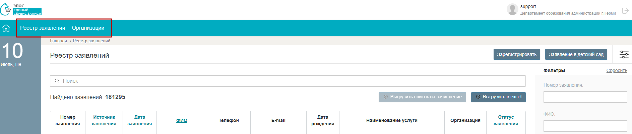
Вход в Единый сервис записи для муниципальных специалистов
Для получения доступа к ЕСЗ необходимо:
Зарегистрироваться в РСАА (если ранее не были зарегистрированы)
Получить логин и пароль для первого входа в ЕСЗ (будут направлены через Минобр ПК)
Осуществить вход в ЕСЗ согласно инструкции (будет направлена с логином и паролем)
*Список муниципальных специалистов формируется в Минобре Пермского края.
Направить в Минобр ПК данные (ФИО, эл.адрес) необходимо до 12 июля до 14ч.
  Важно!
При первом входе в ЕСЗ сотруднику муниципалитета необходимо выполнить привязку своей учетной записи РСАА к учётной записи в ЕСЗ, далее вход будет осуществляться с логином и паролем РСАА.

Slide 4
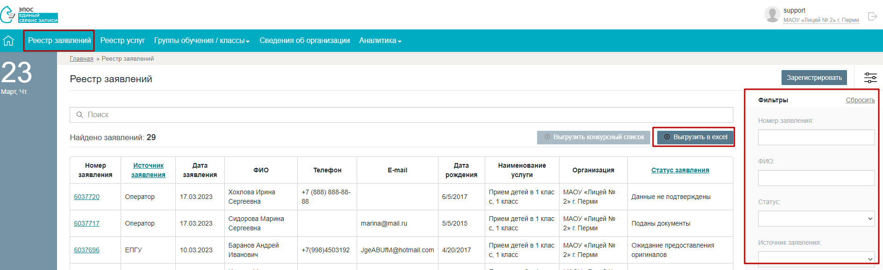
Работа с реестром заявлений
В разделе «Реестр заявлений» доступны следующие операции:
Поиск заявления по ФИО ребёнка/заявителя
Выгрузка списка заявлений в excel
Фильтрация заявлений по следующим атрибутам:
  Статус заявления
  Источник подачи заявления (ЕПГУ, оператор)
  ДОУ направления
  Возраст ребёнка на дату затребования
  Дата подачи заявления

Slide 5
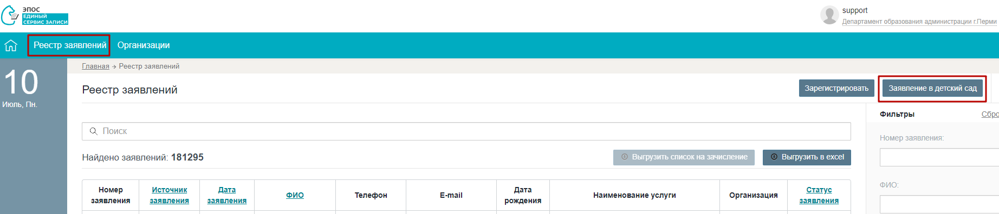
Регистрация заявления для направления в ДОУ
Заявления, поданные Заявителями через МФЦ, должны быть зарегистрированы в Едином сервисе записи муниципальным специалистом. Для этого необходимо:
Перейти в раздел «Реестр заявлений».
Нажать кнопку «Заявление в детский сад».
Указать плановую дату начала занятий (дату затребования).
Заполнить обязательные атрибуты: данные ребёнка, данные Заявителя и желаемые параметры зачисления в ДОУ.
Указать преимущества при поступлении и контакты дополнительного лица (при наличии).

Slide 6
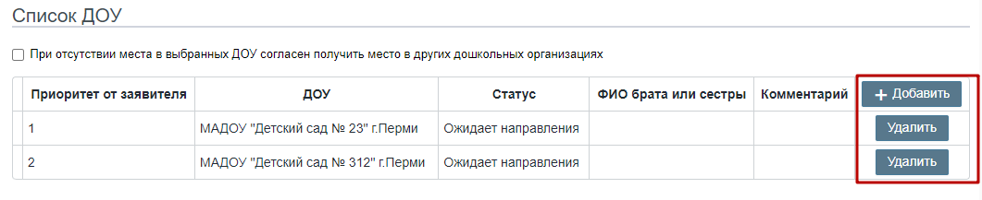
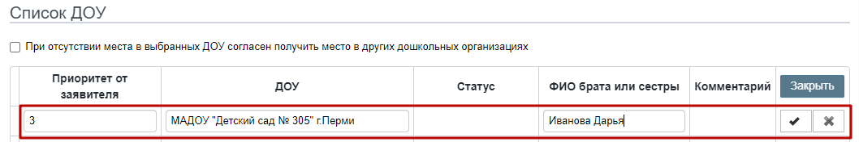
Заполнить список приоритетных ДОУ:
  для добавления ДОУ в список необходимо нажать кнопку «Добавить», выбрать корпус из списка, указать приоритет, ввести данные братьев/сестёр, посещающих выбранное ДОУ, и подтвердить добавление;
  для удаления ДОУ из списка необходимо нажать кнопку «Удалить».
  Нажать кнопку «Сохранить».

Slide 7
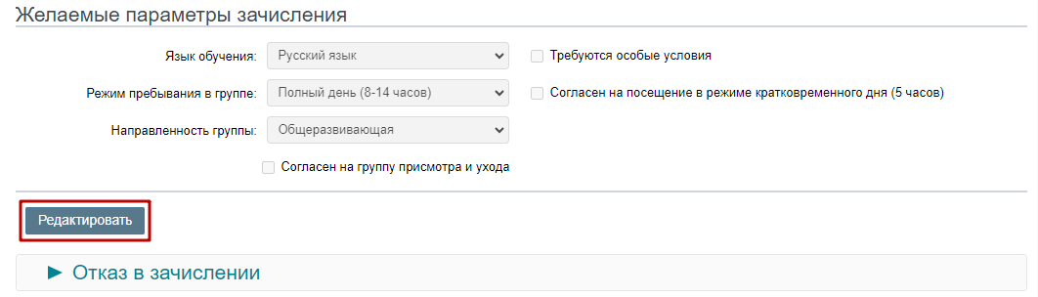
Редактирование заявления
В заявление, зарегистрированное в Едином сервисе записи оператором, могут быть внесены изменения. Для этого необходимо:
Открыть форму заявления
Нажать кнопку «Редактировать»
Внести правки
Нажать кнопку «Сохранить»
  Важно!
Изменения в заявление, зарегистрированное на ЕПГУ, могут быть внесены только Заявителем в личном кабинете ЕПГУ.

Slide 8
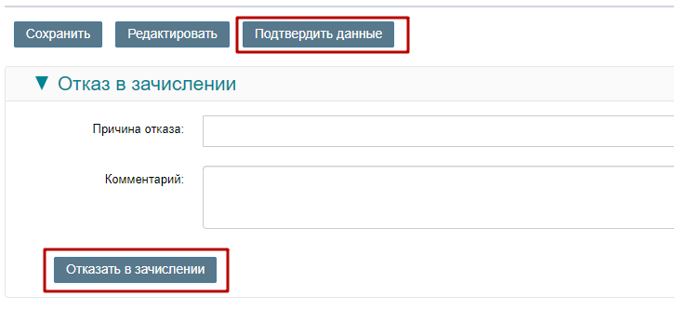
Подтверждение данных в заявлении с ЕПГУ
Заявления, поданные на ЕПГУ, регистрируются в Едином сервисе записи в статусе «Проверка документов». В установленные сроки необходимо подтвердить данные заявления или же отказать в оказании услуги.
Открыть форму заявления
Нажать кнопку «Подтвердить данные»
Заявление переходит в статус «Ожидает направления»
  Важно!
При поступлении заявления с ЕПГУ автоматически отправляются межведомственные запросы на проверку данных: документа удостоверяющего личность и адреса регистрации. Результаты проверки будут доступны для просмотра в разделе «Подтверждающие документы».
Автоматического подтверждения данных заявления на основании результатов проверки не осуществляется.
Пользователь может подтвердить данные заявления даже при отсутствии результатов проверки в заявлении.

Slide 9
Отказ в предоставлении услуги
Открыть форму заявления
В блоке «Отказ в зачислении» выбрать причину отказа из списка. При необходимости ввести комментарий для Заявителя
Нажать кнопку «Отказать в зачислении»
Заявление переходит в статус «Отказ в зачислении»
  Важно!
Комментарий, указанный при формировании отказа, будет доступен Заявителю для просмотра в личном кабинете ЕПГУ.
Отказ в получении услуги может быть сформирован муниципальным специалистом.
Заявление в статусе «Отказ в зачислении» не может быть повторно обработано.
Для получения услуги требуется повторная подача заявления.

Slide 10

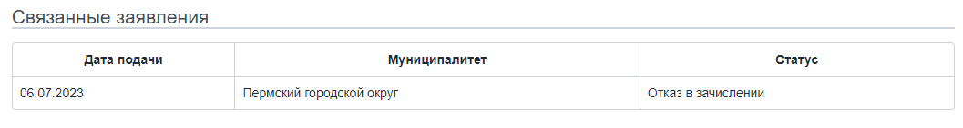
Просмотр списка связанных заявлений
Просмотр списка заявлений, связанных с текущим, доступен на любом этапе рассмотрения заявления. Для этого необходимо:
Открыть форму заявления
Нажать кнопку «Отобразить связанные заявления»
  Важно!
В разделе «Связанные заявления» отображается список заявлений, совпадающих с текущим по ФИО и дате рождения ребёнка. Поиск осуществляется среди заявлений, поданных во все муниципалитеты Пермского края.

Slide 11
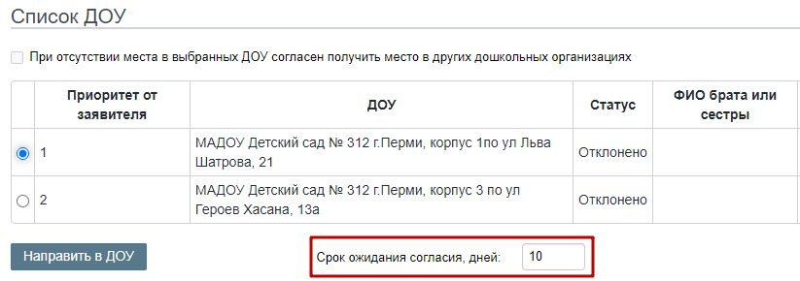
Направление в ДОУ
Для выдачи направления в ДОУ необходимо:
Открыть форму заявления
Выбрать в списке ДОУ для направления. При необходимости добавить новое ДОУ
Указать срок ожидания согласия в календарных днях (по умолчанию 10 дней)
Нажать кнопку «Направить в ДОУ»
Заявление переходит в статус «Направлен в ДОУ»
  Важно!
Заявления в статусе «Направлен в ДОУ» доступны
муниципальным специалистам для просмотра, но не доступны для обработки.
Заявления в статусе «Направлен в ДОУ» отображаются в разделе «Реестр заявлений» соответствующего детского сада.
В случае отказа Заявителя от места в ДОУ заявление переходит в статус «Ожидает направления» и вновь становится доступным для обработки муниципальному специалисту.
Зачисление осуществляется сотрудниками ДОУ.

Slide 12
Список запланированных доработок
(срок реализации – до 01.08.2023)
Реализация механизма ввода информации о подтверждении льготы (факт подтверждения, дата подтверждения)
Реализация выгрузки списка заявлений в xls-файл с учетом специфики заявлений в ДОУ
Автоматическая генерация приоритетов для списка ДОУ на форме заявления
Добавление возможности фильтрации заявлений по атрибутам:
    Приоритетное ДОУ
    Желаемое ДОУ
    Наличие льгот
    Направленность группы
  Добавление колонок в реестр заявлений:
    ФИО заявителя
    Плановая дата начала обучения
    Текущая ОО ребёнка

Slide 13
Список запланированных доработок
(срок реализации - до 01.09.2023)
Подсветка обязательных к заполнению полей на форме заявления
Реализация возможности массовой обработки заявлений, в том числе в части обработки дублей заявлений
Реализация автоматического оповещения Заявителей о необходимости подтвердить наличие льгот
  4. Реализация возможности сортировки списка заявлений по атрибутам:
    Дата рождения обучающегося
    Дата начала обучения
    Дата подачи заявления

Slide 14
План работы в период с 15.07.2023 до 24.07.2023
14.07.2023 – перенос заявлений, зарегистрированных в «Контингенте», в Единый сервис записи (кроме уже обработанных)
15.07.2023 – закрытие подсистемы «Контингент»
15.07.2023 – начало регистрации заявлений в Едином сервисе записи
24.07.2023 – открытие подсистемы «Контингент», зачисление обучающихся
  Важно!
Зачисление обучающихся осуществляется сотрудниками ДОУ
До открытия подсистемы «Контингент» заявления, по которым произведены зачисления обучающихся, будут находится в статусе «Ожидает зачисления». После открытия «Контингента» статус заявлений автоматически будет изменен на «Зачислен».

